Slide 1
Lom světla
nastává při dopadu svět. paprsku na
rozhraní dvou průhledných prostředí různé
hustoty
čím je prostředí hustší, tím se paprsek
pohybuje menší rychlostí a naopak

Slide 2
a) z řidšího do hustšího prostředí- lom ke kolmici
k
α - úhel dopadu
α > β
α
vzduch
β
β - úhel lomu
sklo
Čím je prostředí hustší, tím je rychlost svět. paprsku menší a naopak.

Slide 3
b) z hustšího do řidšího prostředí - lom od kolmice
α - úhel dopadu
k
α < β
α
sklo
β - úhel lomu
β
vzduch
Čím je prostředí řidší, tím je rychlost svět. paprsku větší
a naopak.

Slide 4
Čočky
průhledná optická prostředí
princip založen na lomu světla
rozdělení
Spojné čočky (spojky) – sbíhavé lomené paprsky
Rozptylné čočky (rozptylky) – rozptýlené lomené paprsky

Slide 5
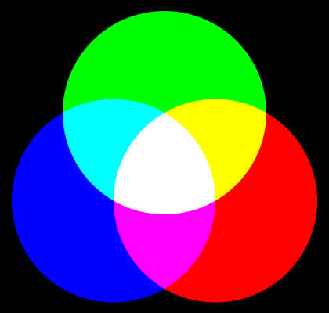
Rozklad světla
Sluneční světlo (bílé světlo) je složeno z různých barev:
Červená
Oranžová
Žlutá
Zelená
Azurová
Modrá
Fialová
Těleso má barvu světla, které odráží nebo vyzařuje.

Slide 6
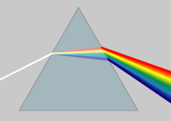
Optický hranol
slouží k rozkladu světla na spojité spektrum barev
příklady v praxi: duha, skvrny oleje na vodní hladině, odraz na CD, …)

Slide 7
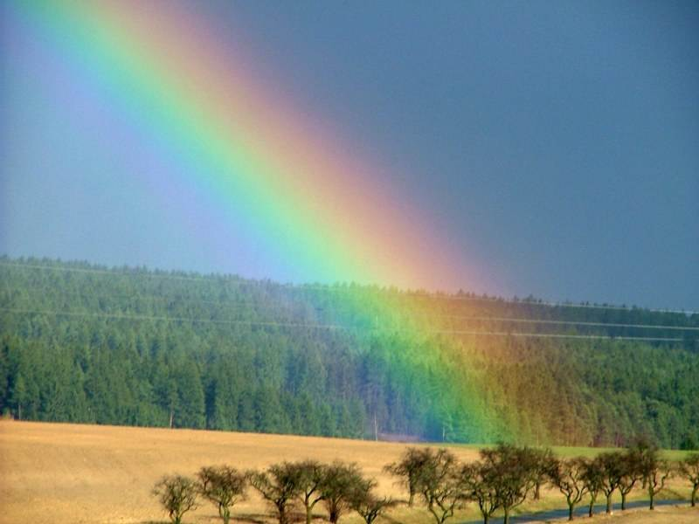
Duha
Vzniká lomem slunečního světla na vodních kapkách v atmosféře.

